Slide 1
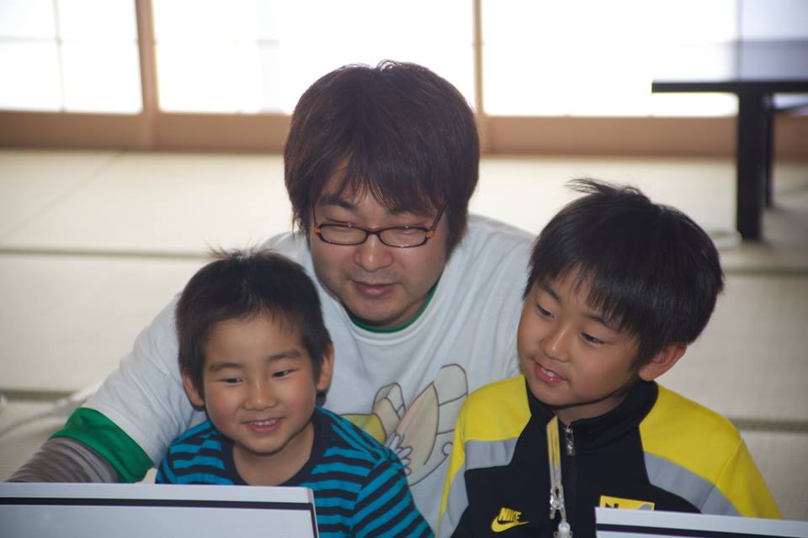
たかお こうじ
高尾 宏治

Slide 2

http://www.netlab.jp/

Slide 3
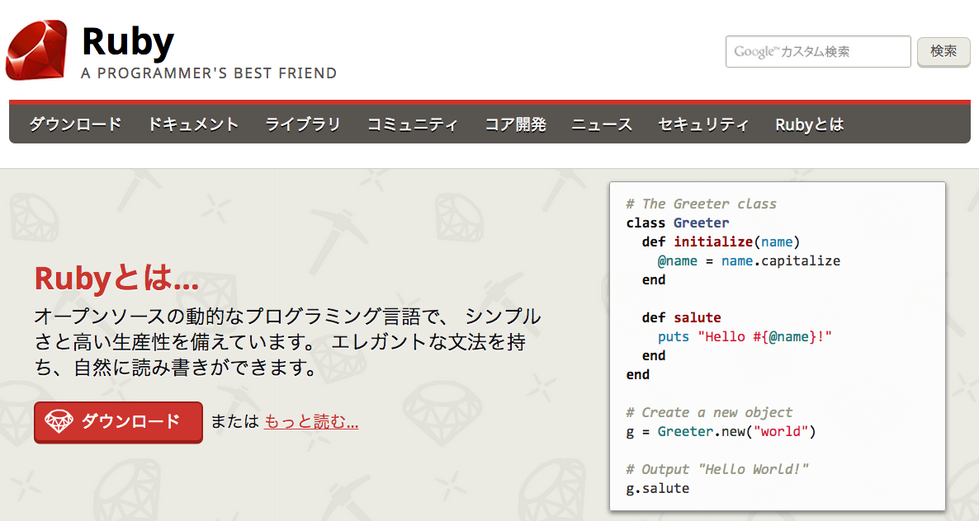
https://www.ruby-lang.org/

Slide 4
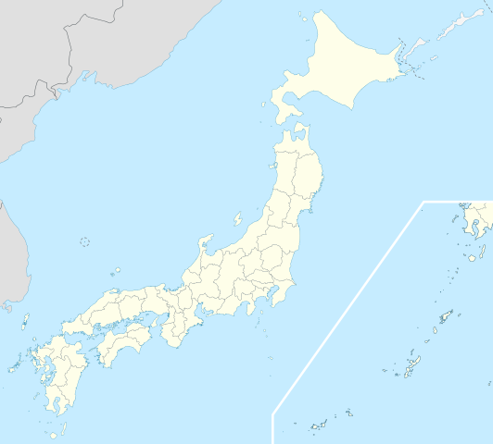
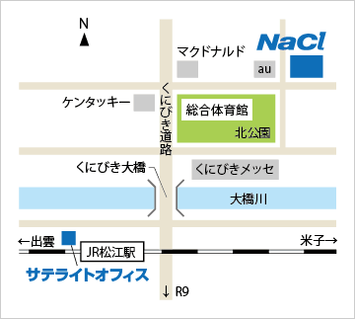
http://en.wikipedia.org/wiki/File:Japan_location_map_with_side_map_of_the_Ryukyu_Islands.svg : Maximilian Dörrbecker (Chumwa) CC-BY-SA 3.0CC by SA

Slide 5
質問
Notes:
そもそも、なぜ最近になってプログラミング教育が注目されるようになったのでしょうか。
私は、大きく3つの理由があると考えています。

Slide 6
プログラミングの授業は
楽しい／楽しかった
ですか？
Notes:
そもそも、なぜ最近になってプログラミング教育が注目されるようになったのでしょうか。
私は、大きく3つの理由があると考えています。

Slide 7
プログラミングを趣味で
していますか？
Notes:
そもそも、なぜ最近になってプログラミング教育が注目されるようになったのでしょうか。
私は、大きく3つの理由があると考えています。

Slide 8
プログラミングは
好きですか？
Notes:
そもそも、なぜ最近になってプログラミング教育が注目されるようになったのでしょうか。
私は、大きく3つの理由があると考えています。

Slide 9
近年、若者の
プログラミング離れが
深刻な問題に…
（なる日がくるかも）
Notes:
そもそも、なぜ最近になってプログラミング教育が注目されるようになったのでしょうか。
私は、大きく3つの理由があると考えています。

Slide 10
原因
Notes:
そもそも、なぜ最近になってプログラミング教育が注目されるようになったのでしょうか。
私は、大きく3つの理由があると考えています。

Slide 11
プログラミングの応用は楽しいが
Notes:
そもそも、なぜ最近になってプログラミング教育が注目されるようになったのでしょうか。
私は、大きく3つの理由があると考えています。

Slide 12
プログラミングの基礎は楽しくない
Notes:
そもそも、なぜ最近になってプログラミング教育が注目されるようになったのでしょうか。
私は、大きく3つの理由があると考えています。

Slide 13

Ruby
プログラミング
少年団
Notes:
Another topic.
Smalruby is designed for students that are over eight (8) years old. With that in mind, combined with my passion of preparing these “future programmers”, I’ve decided to create the Ruby Programming Shounendan.
The Ruby Programming Shounendan is an NPO for kids, that has been working under the banner of:

Slide 14
一人でも多くの青少年に
プログラミングの喜びを！
プログラミングを通じて
青少年とネット社会との
関わり方を考える組織を
地域社会の中に！
Notes:
“Promoting the joy of programming to many kids. “ and
<press>
“Building internet safety awareness for kids through programming!“.

Slide 15
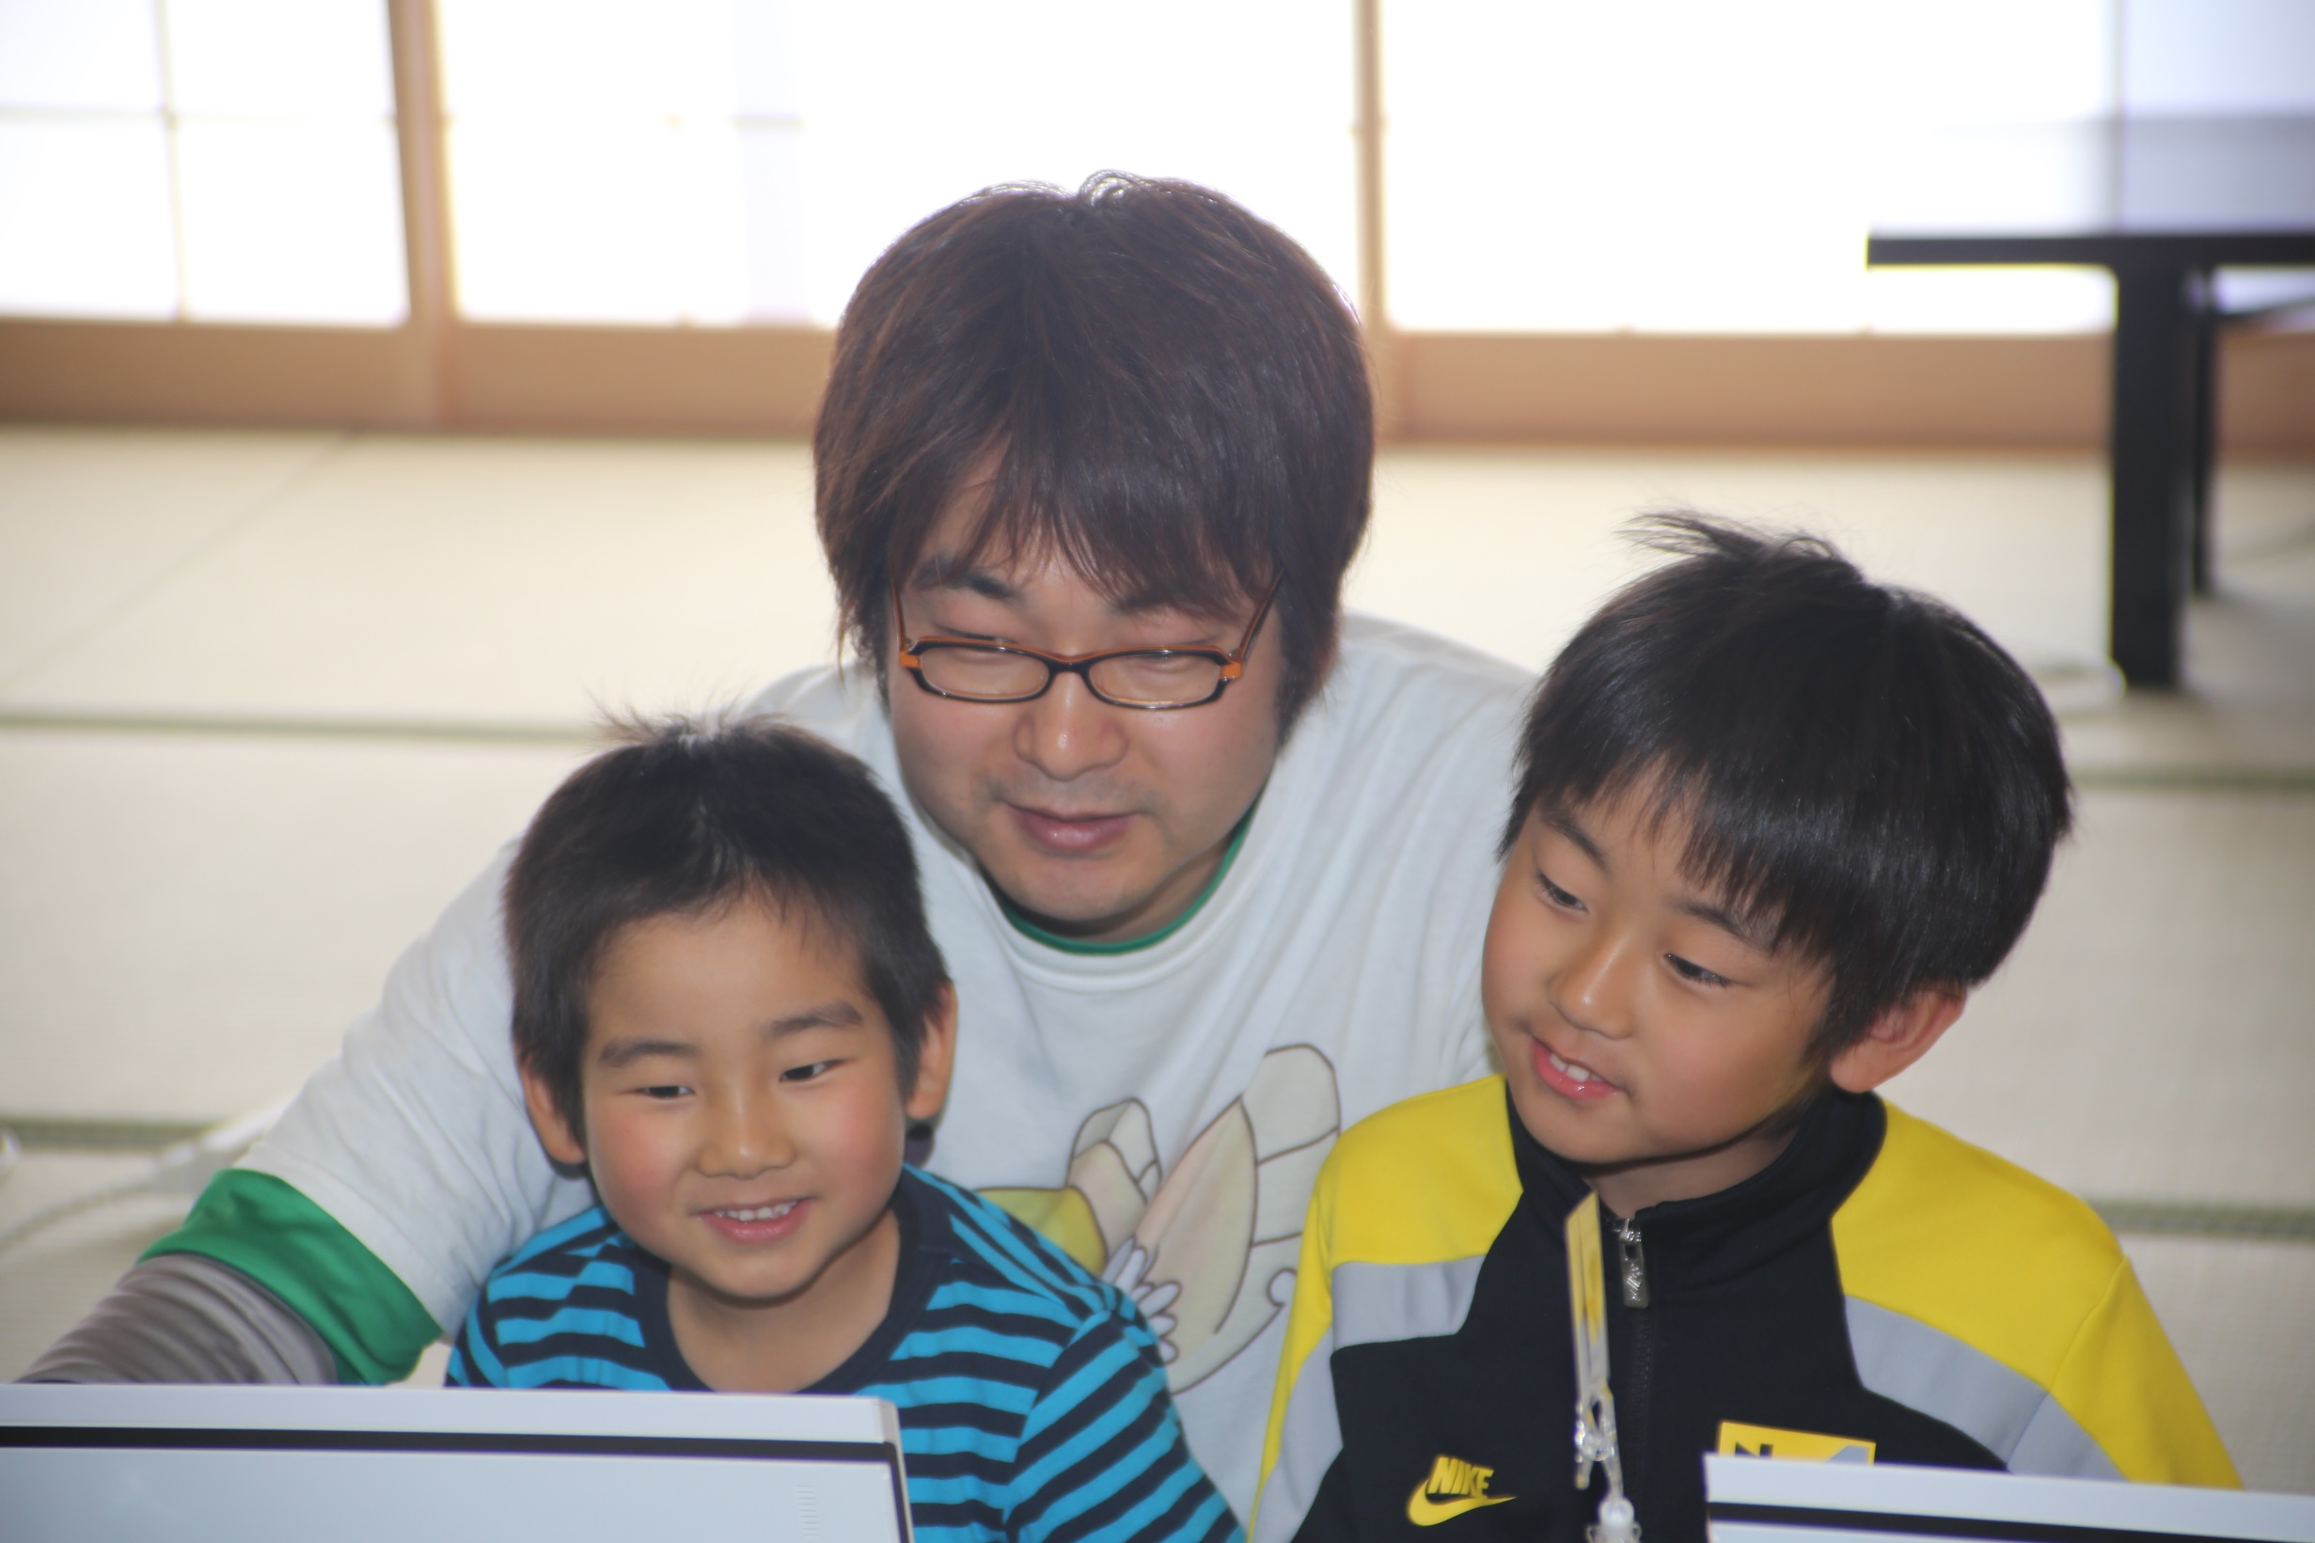
１日Rubyプログラミング体験 in 松江
毎月第３日曜日
Notes:
最後に、わたしたちの活動を紹介したいと思います。
ひとつは、「1日Rubyプログラミング体験 in 松江」という、毎月第3日曜日に開催している、親子向けのプログラミング体験教室です。
島根県では毎月第３日曜日を「しまね家庭の日」として、家庭における団らん、コミュニケーションの機会を増やし、温かな家庭づくりを推進しています。中学校の部活なども休みになります。そこで、わたしたちは、このしまね家庭の日に、小学校３年生から6年生のお子さんを持つご家族を対象に、家族みんなでプログラミングを体験するというイベントを開催しています。
現在は、スモウルビーを使ったプログラミング体験のみを行っていますが、将来的には、インターネット安全教室のような情報リテラシー教育もあわせて実施したいと考えています。

Slide 16
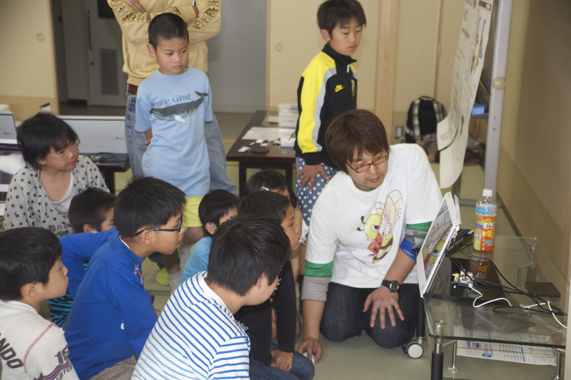
Notes:
それではイベントの様子を簡単に紹介したいと思います。
一日体験では、かんたんな追いかけっこのゲームをテキストにそって作ってもらいます。この写真は子どもたちに前に集まってもらって、プログラムの作り方の説明をしているところです。あえて前に集まってもらっているのは気分転換もかねています。

Slide 17
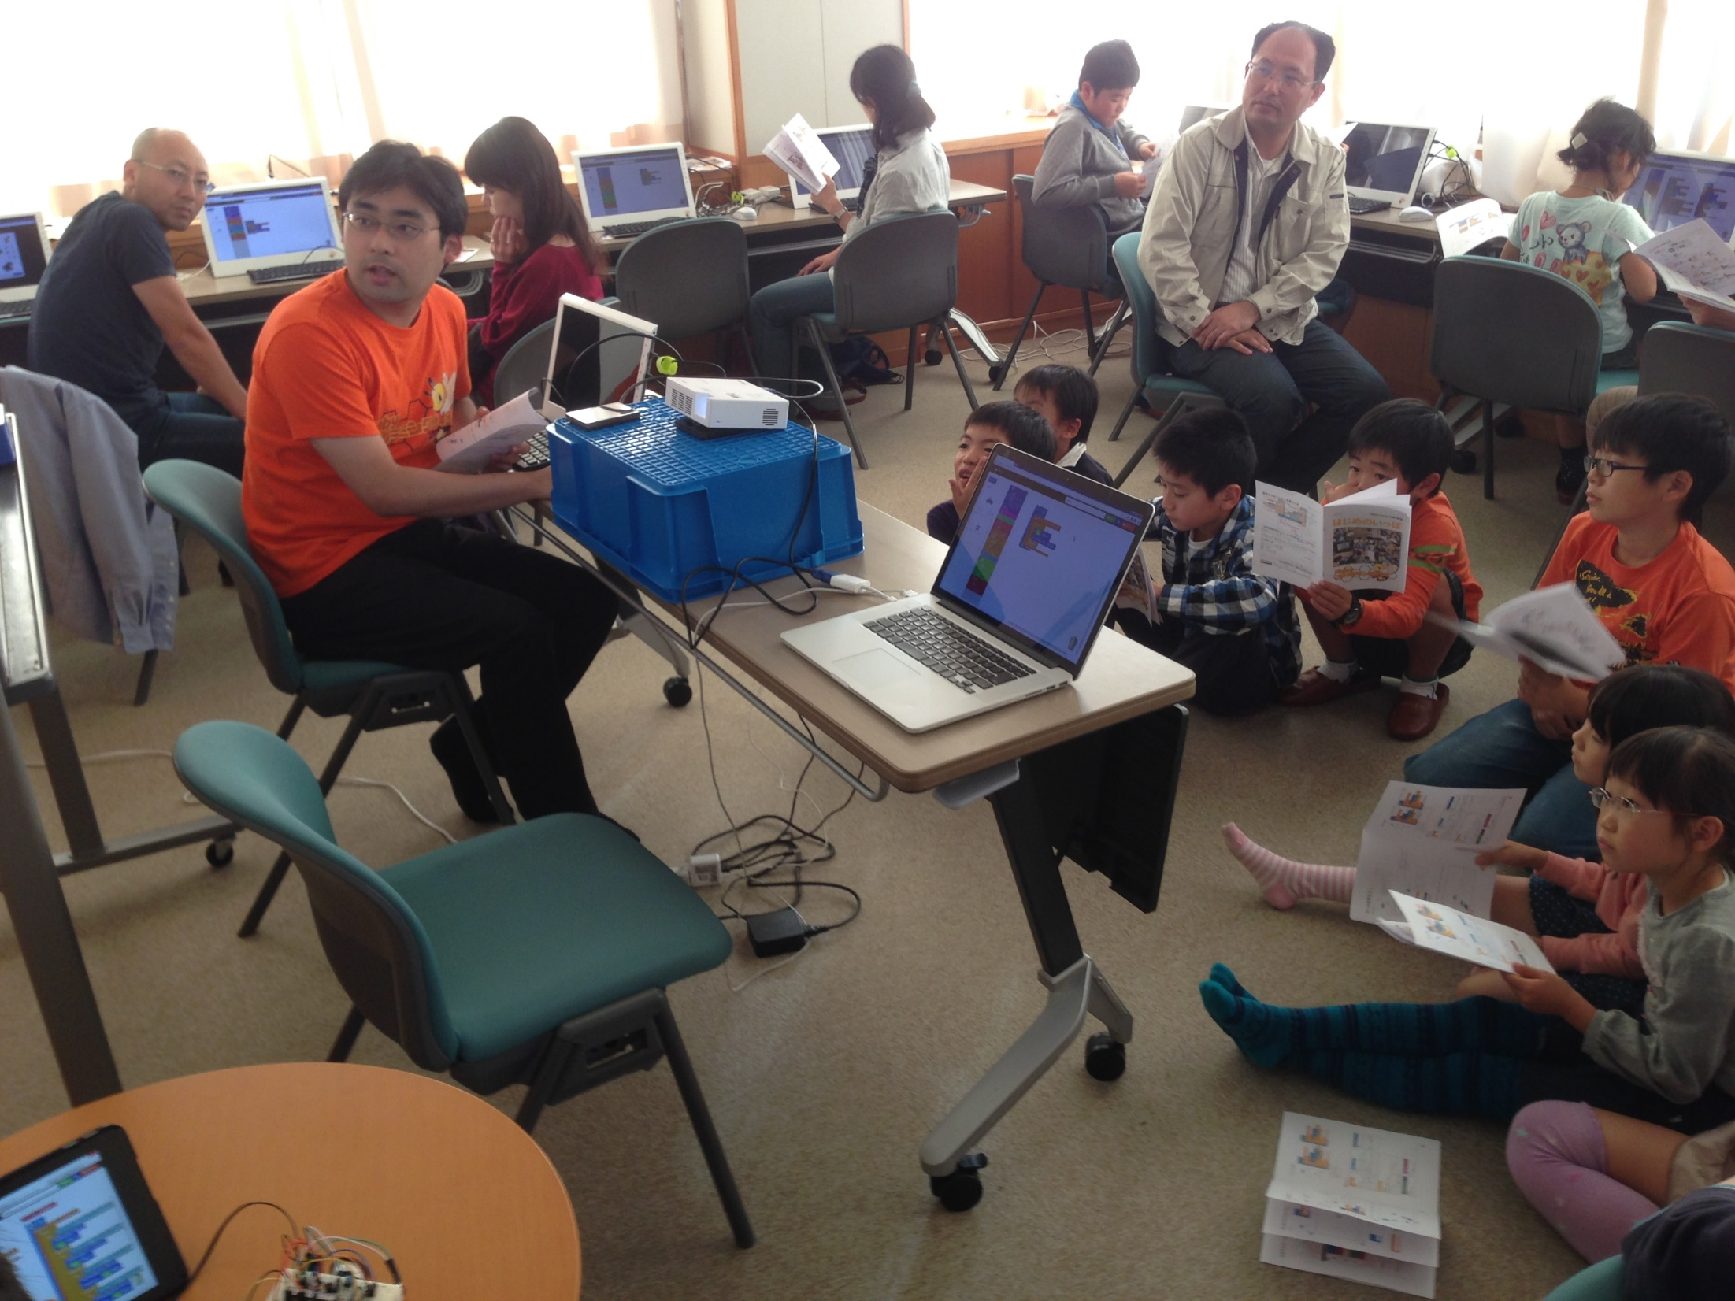
Notes:
これは、別の日のイベントで、同じようにプログラムの作り方を説明している様子です。

Slide 18
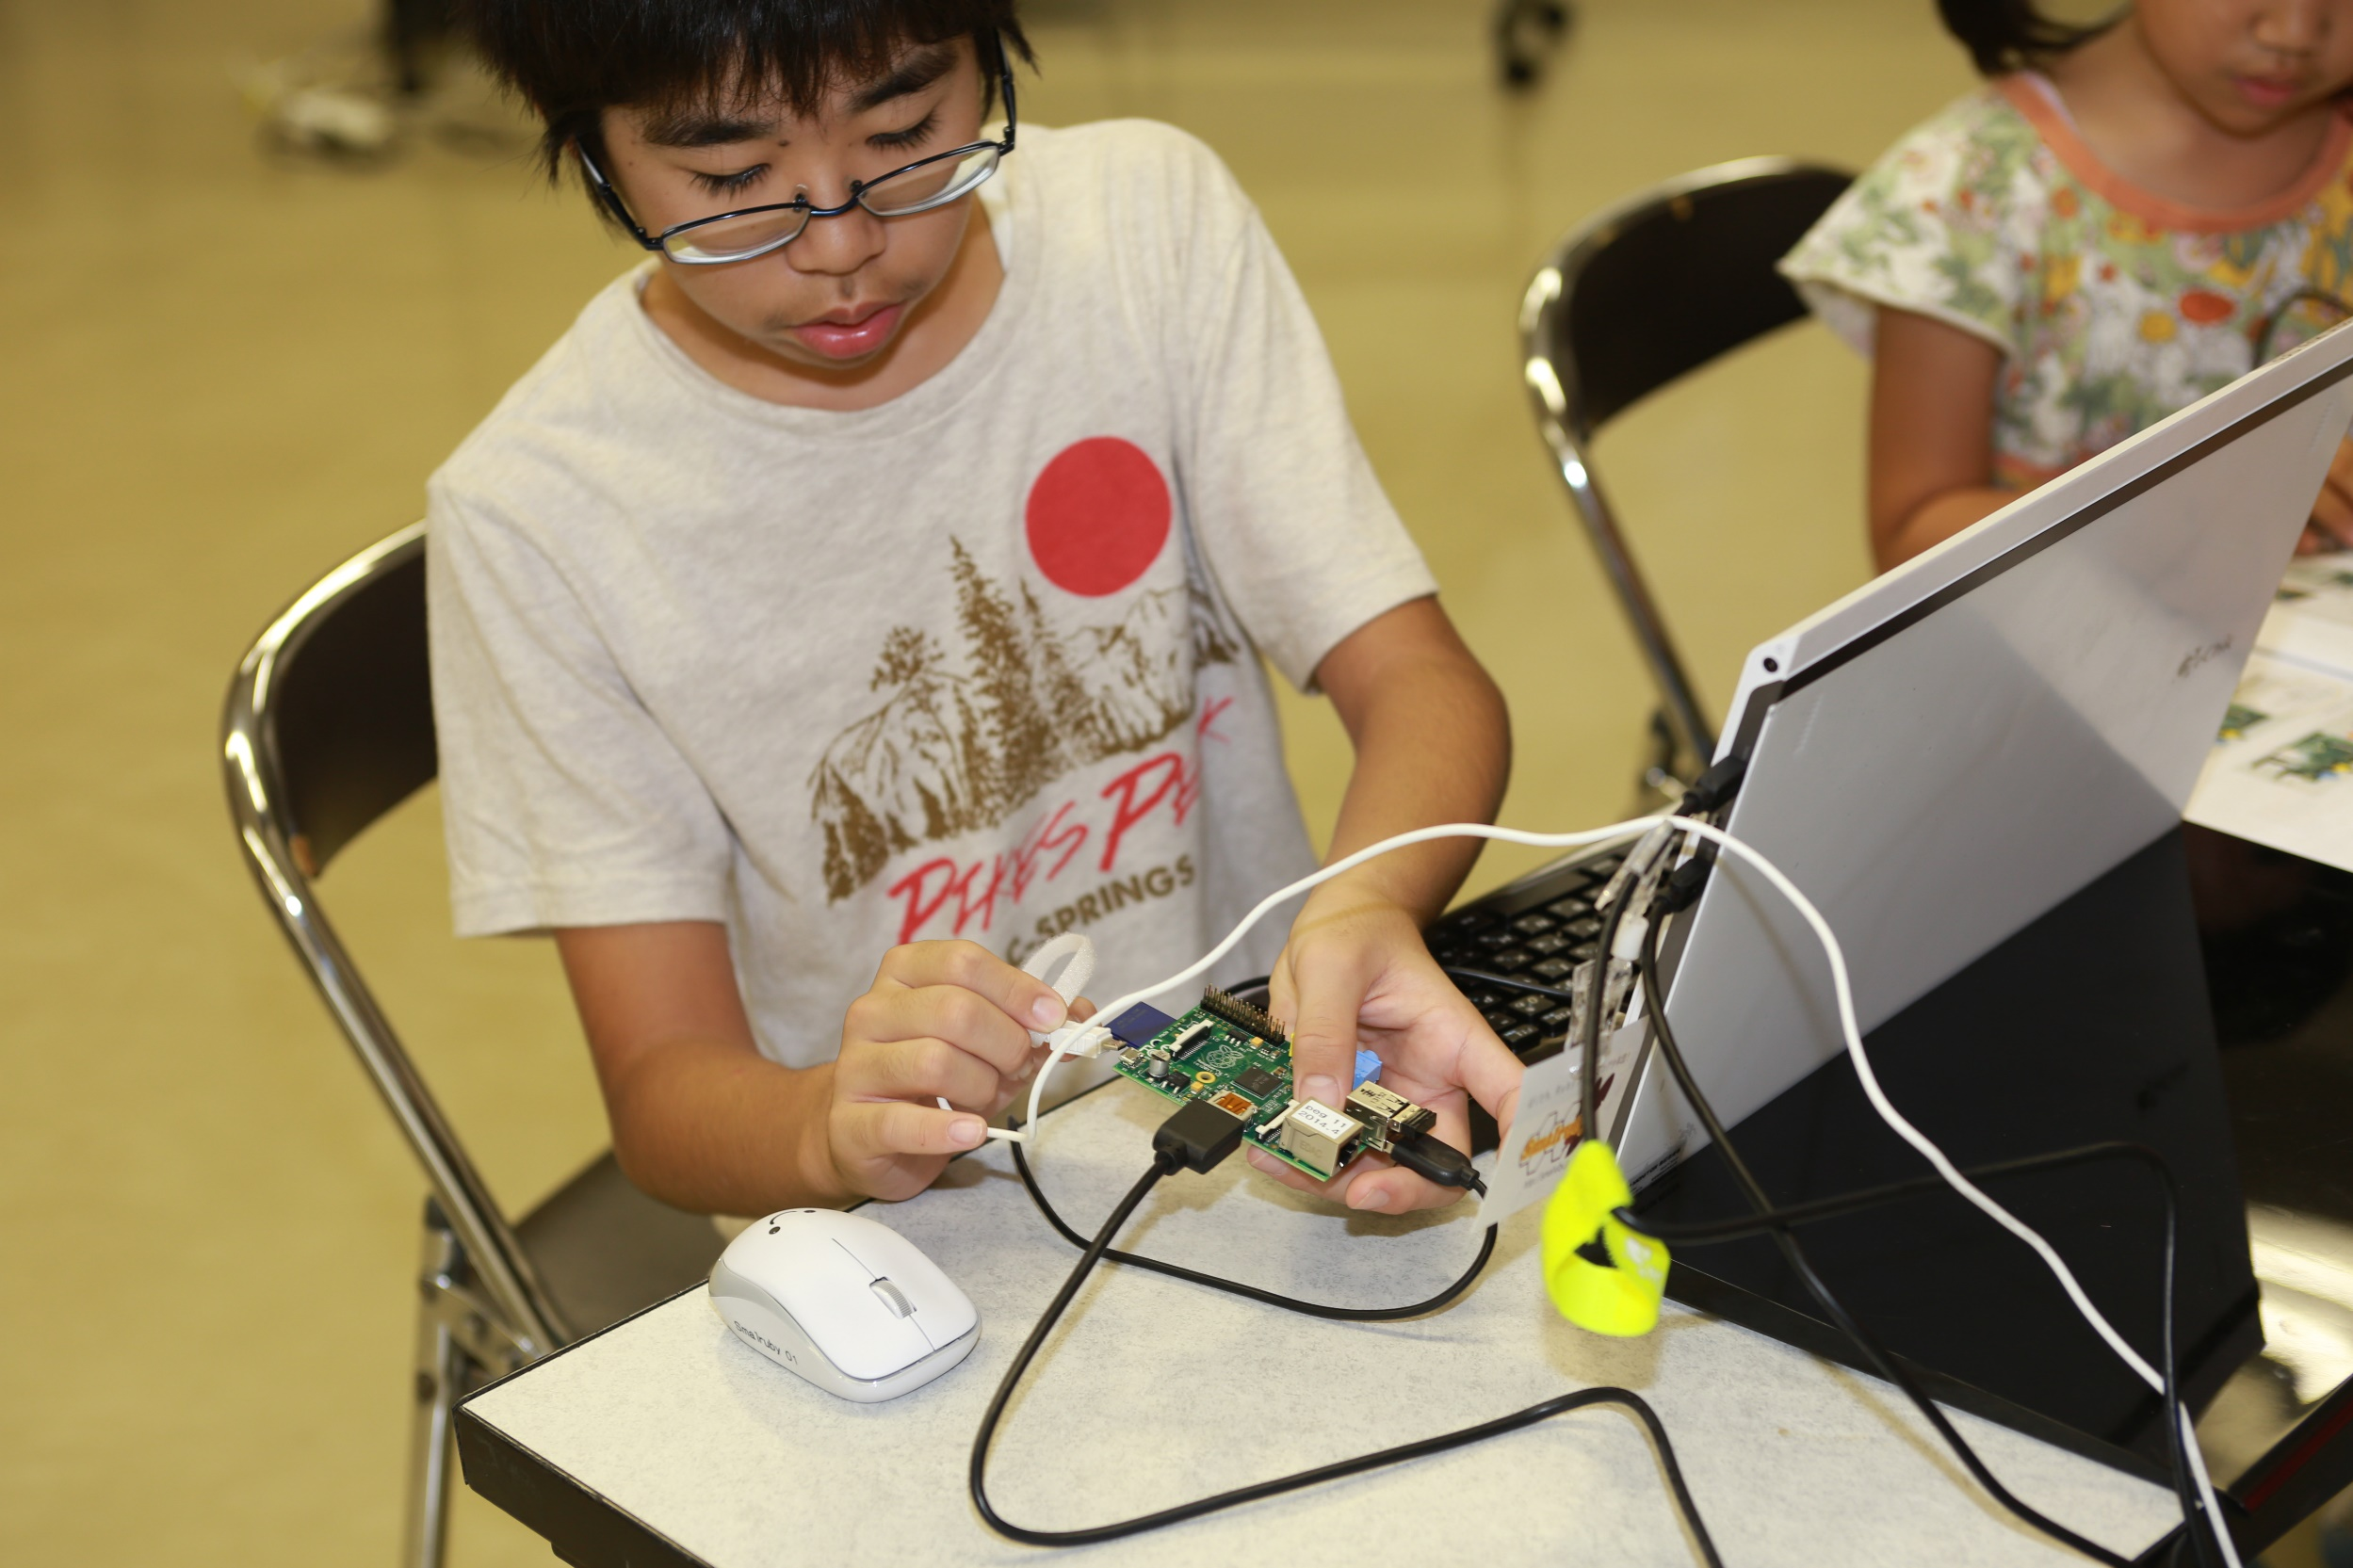
Notes:
ケーブルの接続もせっかくなので参加者の方にやっていただきます。この子が手に持っているのはラズベリーパイですね。
わたしたちもPEGからラズベリーパイを提供していただいており、このようなイベントで活用しています。

Slide 19
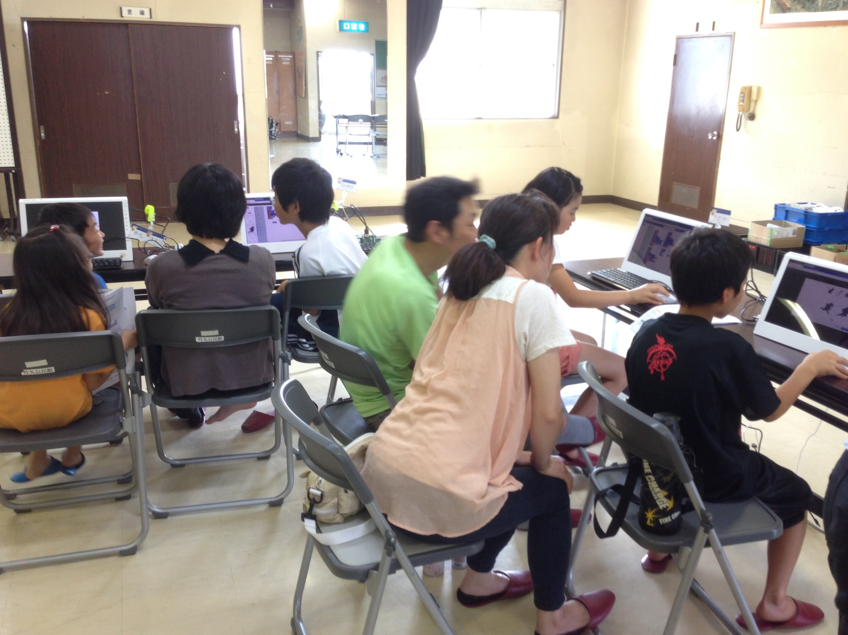
Notes:
プログラムを作るときは、親子で相談しながら作ってもらっています。子供が悩んだり間違ったことをしているときに、お父さんお母さんはついつい口が出てしまいがちなのですが、そのせいで子どものやる気がなくなってしまうこともあるので、そこはぐっとこらえてできるだけ見守ってもらうようにお願いしています。

Slide 20
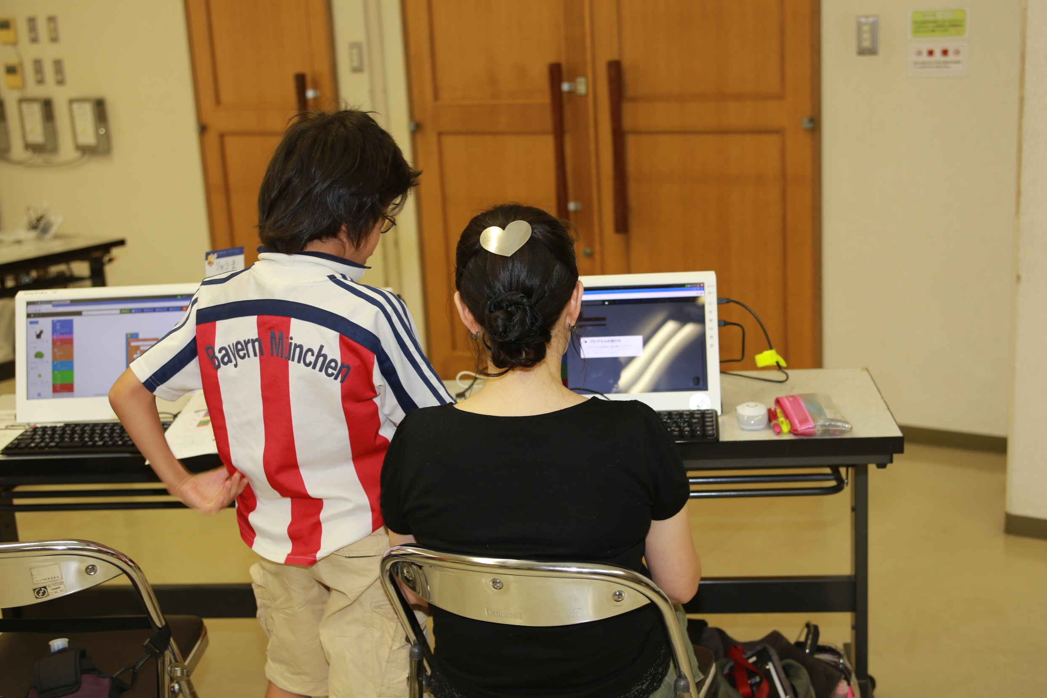
Notes:
場合によってはお子さんが親に教えている場面をみることもあります。

Slide 21
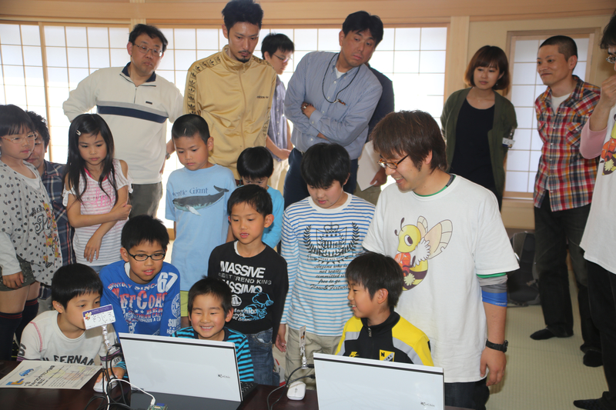
Notes:
おもしろいプログラムを作っている子がいたら、こんな感じで集まってもらって、そのプログラムを紹介し、そのアイディアをもとにさらに自分のプログラムを改造してもらうことにしています。

Slide 22
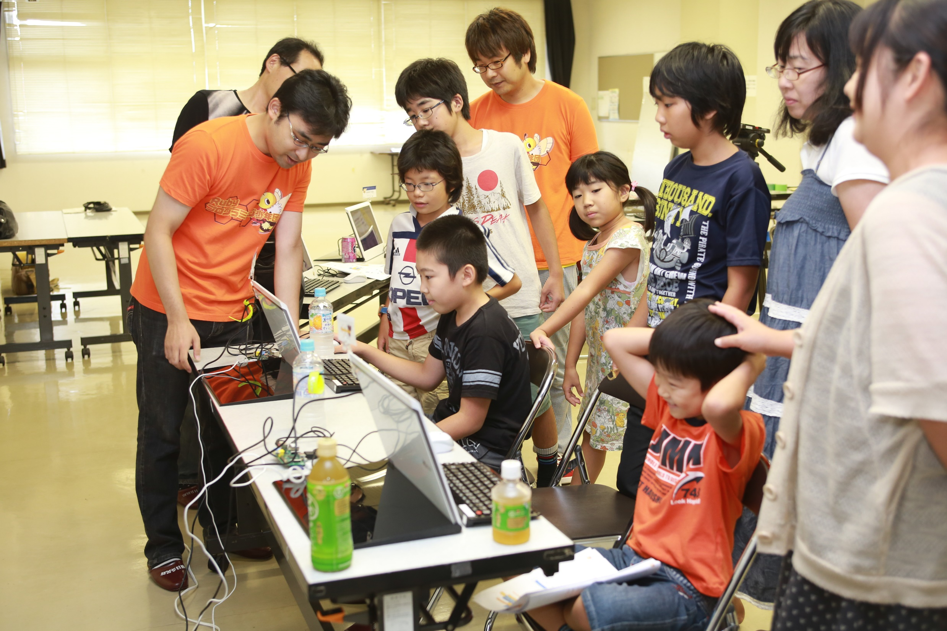
Notes:
これは違うイベントでプログラムを紹介している様子ですね。一日Rubyプログラミング体験はこんな感じで行っています。

Slide 23
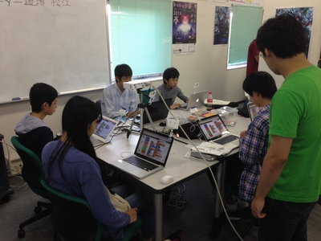
コーダー道場 松江
CoderDojo Matsue
毎月１回（土曜日）
Notes:
また、10月から、毎月第4土曜日にコーダー道場松江を開催しています。
コーダー道場松江は、プログラミングを体験した子どもたちがステップアップするための無料のプログラミング教室です。
松江市では、6年前から市主催の中学生向けのRubyプログラミング教室が開催されており、また、わたしたちも1日Rubyプログラミング体験を開催していますが、いずれもプログラミングの導入のためのイベントで、小中学生が継続的にプログラミングを勉強するのをサポートする環境はありませんでした。
そのため、私たちはそのような場として、コーダー道場松江を開催することにしました。
コーダー道場は小中学生のためのオープンソース・プログラミング教室で、2011年にアイルランドで始まりました。
ここでいうオープンソースとは、コーダー道場を運営する上でのガイドラインやノウハウ、教材が公開・共有されており、コーダー道場をはじめたいと思った人はだれでもイベントを開催することができるという意味です。
2014年9月時点で、51カ国526ヶ所、日本だけでも22カ所で開催されています。
コーダー道場では、子ども自身がやりたいことをサポートするためにメンターが存在し、メンターは子どもとマンツーマンで対応することを原則としています。
現状、コーダー道場松江では、参加を希望する子どもの数が多く、子どもの数に対してメンターが十分に集まっていない状況ですが、最終的には子ども2,3人に対してメンターが1人つく形にしたいと考えています。

Slide 24



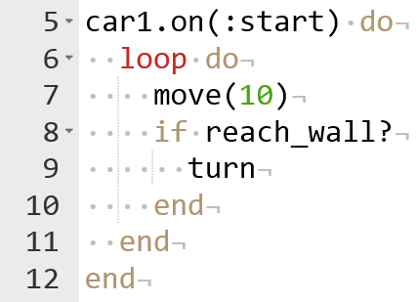
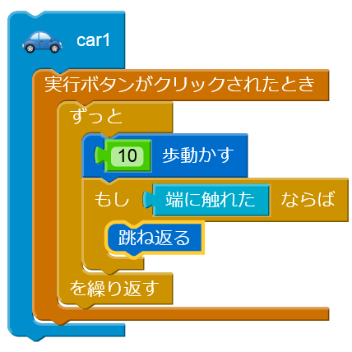
Vim Icon : http://www.vim.org/index.php
Emacs icon : http://ochiailab.blogspot.jp/2013/04/powerlineelemacs.html
Sublime Text icon : http://blog.livedoor.jp/nonprofessional/archives/1004031653.html
Notes:
命令ブロックでプログラミングの基礎を学んだあとは、なるべく早いタイミングで直接Rubyのソースコードを入力してプログラムを作成できるようになってほしいと考えています。
そして、自分の好きなエディタを見つけて、私のようなプログラミングが好きなプログラマになってほしいと考えています。

Slide 25
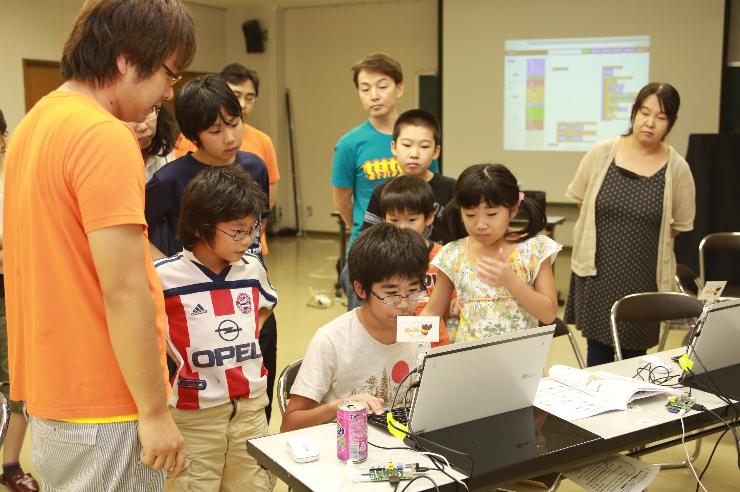
Programming education
プログラミング教育
Notes:
それでは、まず、プログラミング教育の現状をご紹介したいと思います。
ここ2、3年で小中学生に対するプログラミング教育が、国内外で盛り上がってきています。

Slide 26
現状
Notes:
そもそも、なぜ最近になってプログラミング教育が注目されるようになったのでしょうか。
私は、大きく3つの理由があると考えています。

Slide 27
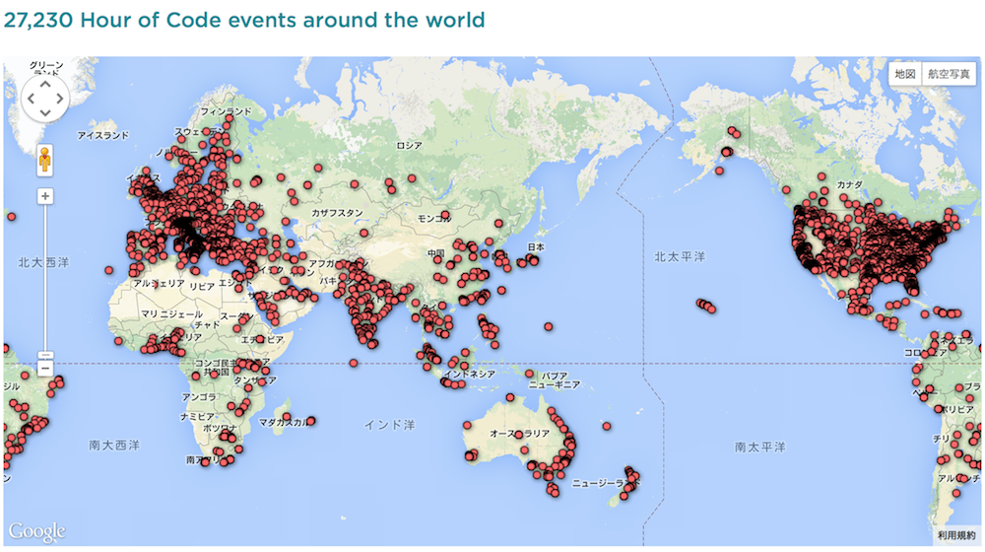
HOUR OF CODE
10,000人の先生
100,000,000人の生徒
http://hourofcode.com/
Notes:
世界規模の取り組みとしては、Code.orgが行っているHour of Codeが非常に注目されています。
この取り組みでは、プログラミングを教えることができる教師を1万人養成して、1億人のこどもたちにプログラミングを教えることを目標にしています。
このプロジェクトには、Facebook のCEOである マーク・ザッカーバーグ氏をはじめとする多くの著名人が寄付を行っています。

Slide 28
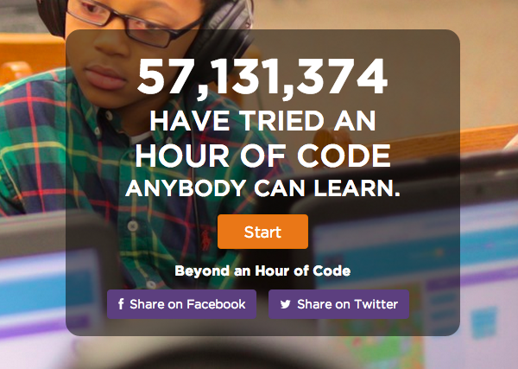
http://hourofcode.com/

Slide 29

中学校でプログラミングが必修化
「プログラムによる計測と制御」
2012年～
Compulsory education
Notes:
続いて、日本の状況を紹介したいと思います。
まず、中学校の技術家庭科では、「プログラムによる計測と制御」という内容で、2012年度からプログラミングの授業が必修になっています。「計測と制御」とあるように、なんらかのセンサーで値を計測して、その内容を元にモーターを制御するという内容になっています。ちなみに、よく使われているのは黒い線にそって車を走行させるという教材ですね。

Slide 30
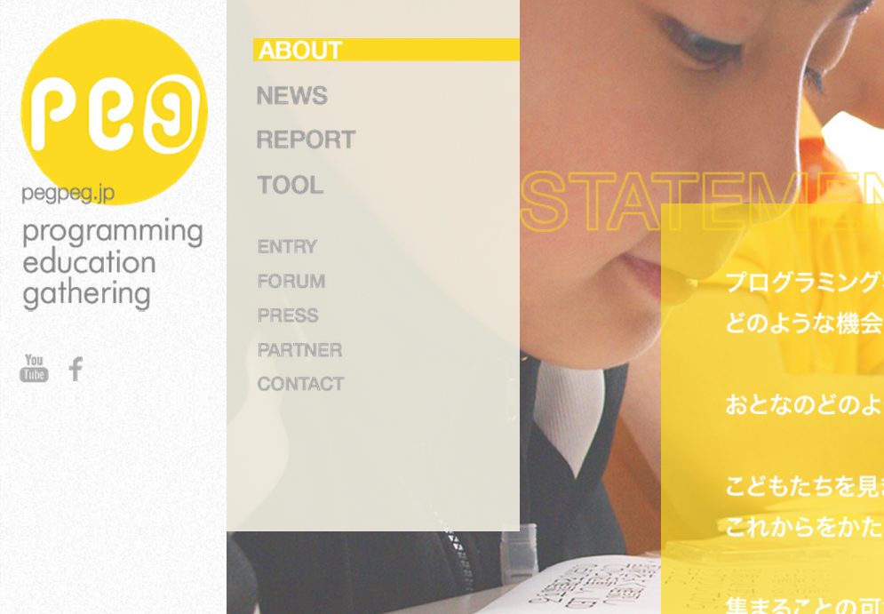
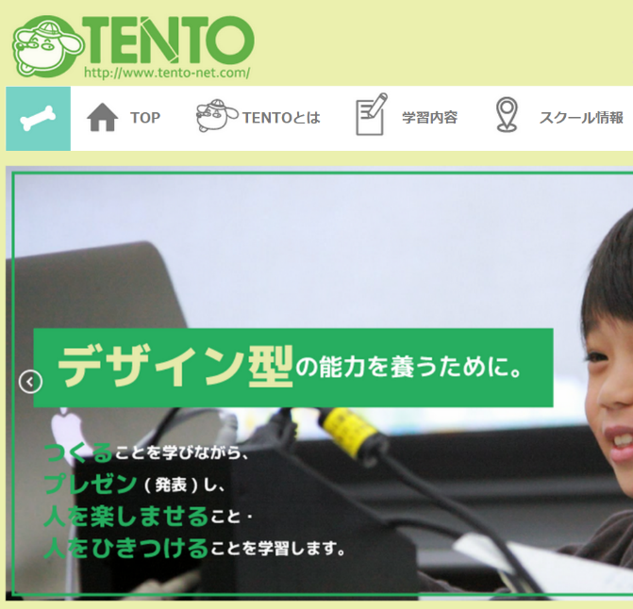

PEG
TENTO
Life is Tech!
Notes:
このように義務教育ではプログラミング教育の導入や情報化が進んでいますが、同時に、民間企業の活動も活発に行われています。
最近特に話題になっているのが、PEGと呼ばれるプログラミング学習の普及プロジェクトです。PEGは、GoogleとCANVASの共同プロジェクトです。CANVASはプログラミングに限らない子ども向けのワークショップを開催している日本のNPO法人です。このプロジェクトでは、日本全国でプログラミング教育のワークショップの開催したり、教育事業者向けに5,000台のラズベリーパイを配布していたりします。
これ以外にも、TENTOという団体が個別指導塾形式のプログラミング教室を実施していたり、Life is Tech! という団体が5日程度のキャンプ形式や週1の学習塾形式のプログラミング教室を実施していたりします。
TENTOやLife is Techについては、月謝や参加費をもらうという形で活動を行っていて、ビジネスとしてやろうとしているのがおもしろいところですね。
ここで取り上げたもの以外にも、いろいろなプログラミング教育のワークショップが開催されていて、海外だけでなく日本でも子ども向けのプログラミング教育が盛り上がって来ています。

Slide 31
価値
Notes:
そもそも、なぜ最近になってプログラミング教育が注目されるようになったのでしょうか。
私は、大きく3つの理由があると考えています。

Slide 32
20年後、あなたが望もうが、望むまいが現在の仕事のほとんどが機械によって代行される。
Google CEO ラリー・ペイジ
http://lrandcom.com/automation
Notes:
今後、ロボットがソフトウェア・ハードウェアの両面で進化していくにつれて、ほとんどの仕事がロボットによって代行されるようになると多くの人が考えています。
スライドの言葉は、先月頭ごろに公開されていた、GoogleのCEOであるラリー・ペイジ氏のインタビュー記事のものです。
これから先、私たちの仕事は大きく二極化していくと思われます。ひとつは、ロボットにはできない創造性の高い仕事、ロボットをどのように使うかを考える、ロボットを使う側の仕事です。もうひとつは、ロボットがやりのこした仕事をフォローするような、ある意味でロボットに使われる側の仕事です。
そういう時代になったときに、コンピュータがどういうものであるかを、単に知識として知っているだけでなくて、実際に道具として使いこなせるようになっておくこと、つまりプログラミングできることは非常に重要です。

Slide 33
Ruby
プログラミング
少年団の
ゴール
Notes:
Another topic.
Smalruby is designed for students that are over eight (8) years old. With that in mind, combined with my passion of preparing these “future programmers”, I’ve decided to create the Ruby Programming Shounendan.
The Ruby Programming Shounendan is an NPO for kids, that has been working under the banner of:

Slide 34
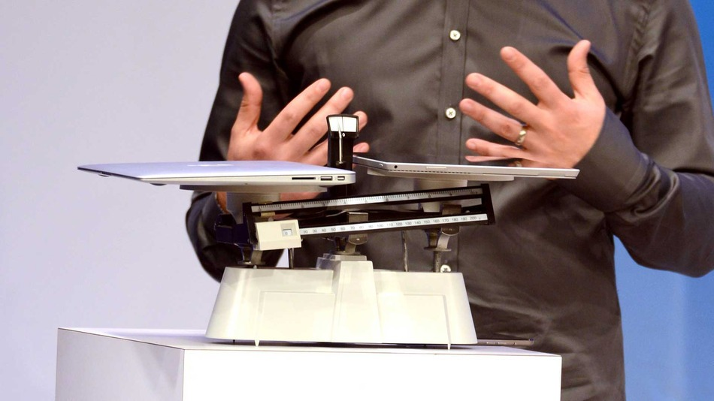
＞
創造性
論理的思考
プログラミング
http://mashable.com/2014/05/20/surface-pro-3-macbook-air-compared/
Notes:
現在盛り上がっているプログラミング教育の傾向としては、プログラミングはあくまで手段のひとつであり、創造性や論理的思考力をはぐくむことを目的としていることが多いのですが、私たちはプログラミングそのものを教えることにより重点を置きたいと考えています。

Slide 35
プログラミング
≒ スポーツ
Team
チーム
Contest
大会
Coach
コーチ
Notes:
将来的には、プログラミング少年団の取り組みを日本全国に拡げ、野球やサッカーのスポーツ少年団(少年団の対訳:boys & girls scout)のように、
* 各地域にそれぞれの特色を持ったチームがあり、
* ボランティアのコーチがいて、
* 地区大会、県大会、全国大会といった試合があるような、
そんなプログラミング少年団を作りたいと考えています。

Slide 36
ご静聴、
ありがとうございました。
Notes:
将来的には、プログラミング少年団の取り組みを日本全国に拡げ、野球やサッカーのスポーツ少年団(少年団の対訳:boys & girls scout)のように、
* 各地域にそれぞれの特色を持ったチームがあり、
* ボランティアのコーチがいて、
* 地区大会、県大会、全国大会といった試合があるような、
そんなプログラミング少年団を作りたいと考えています。

